Slide 1
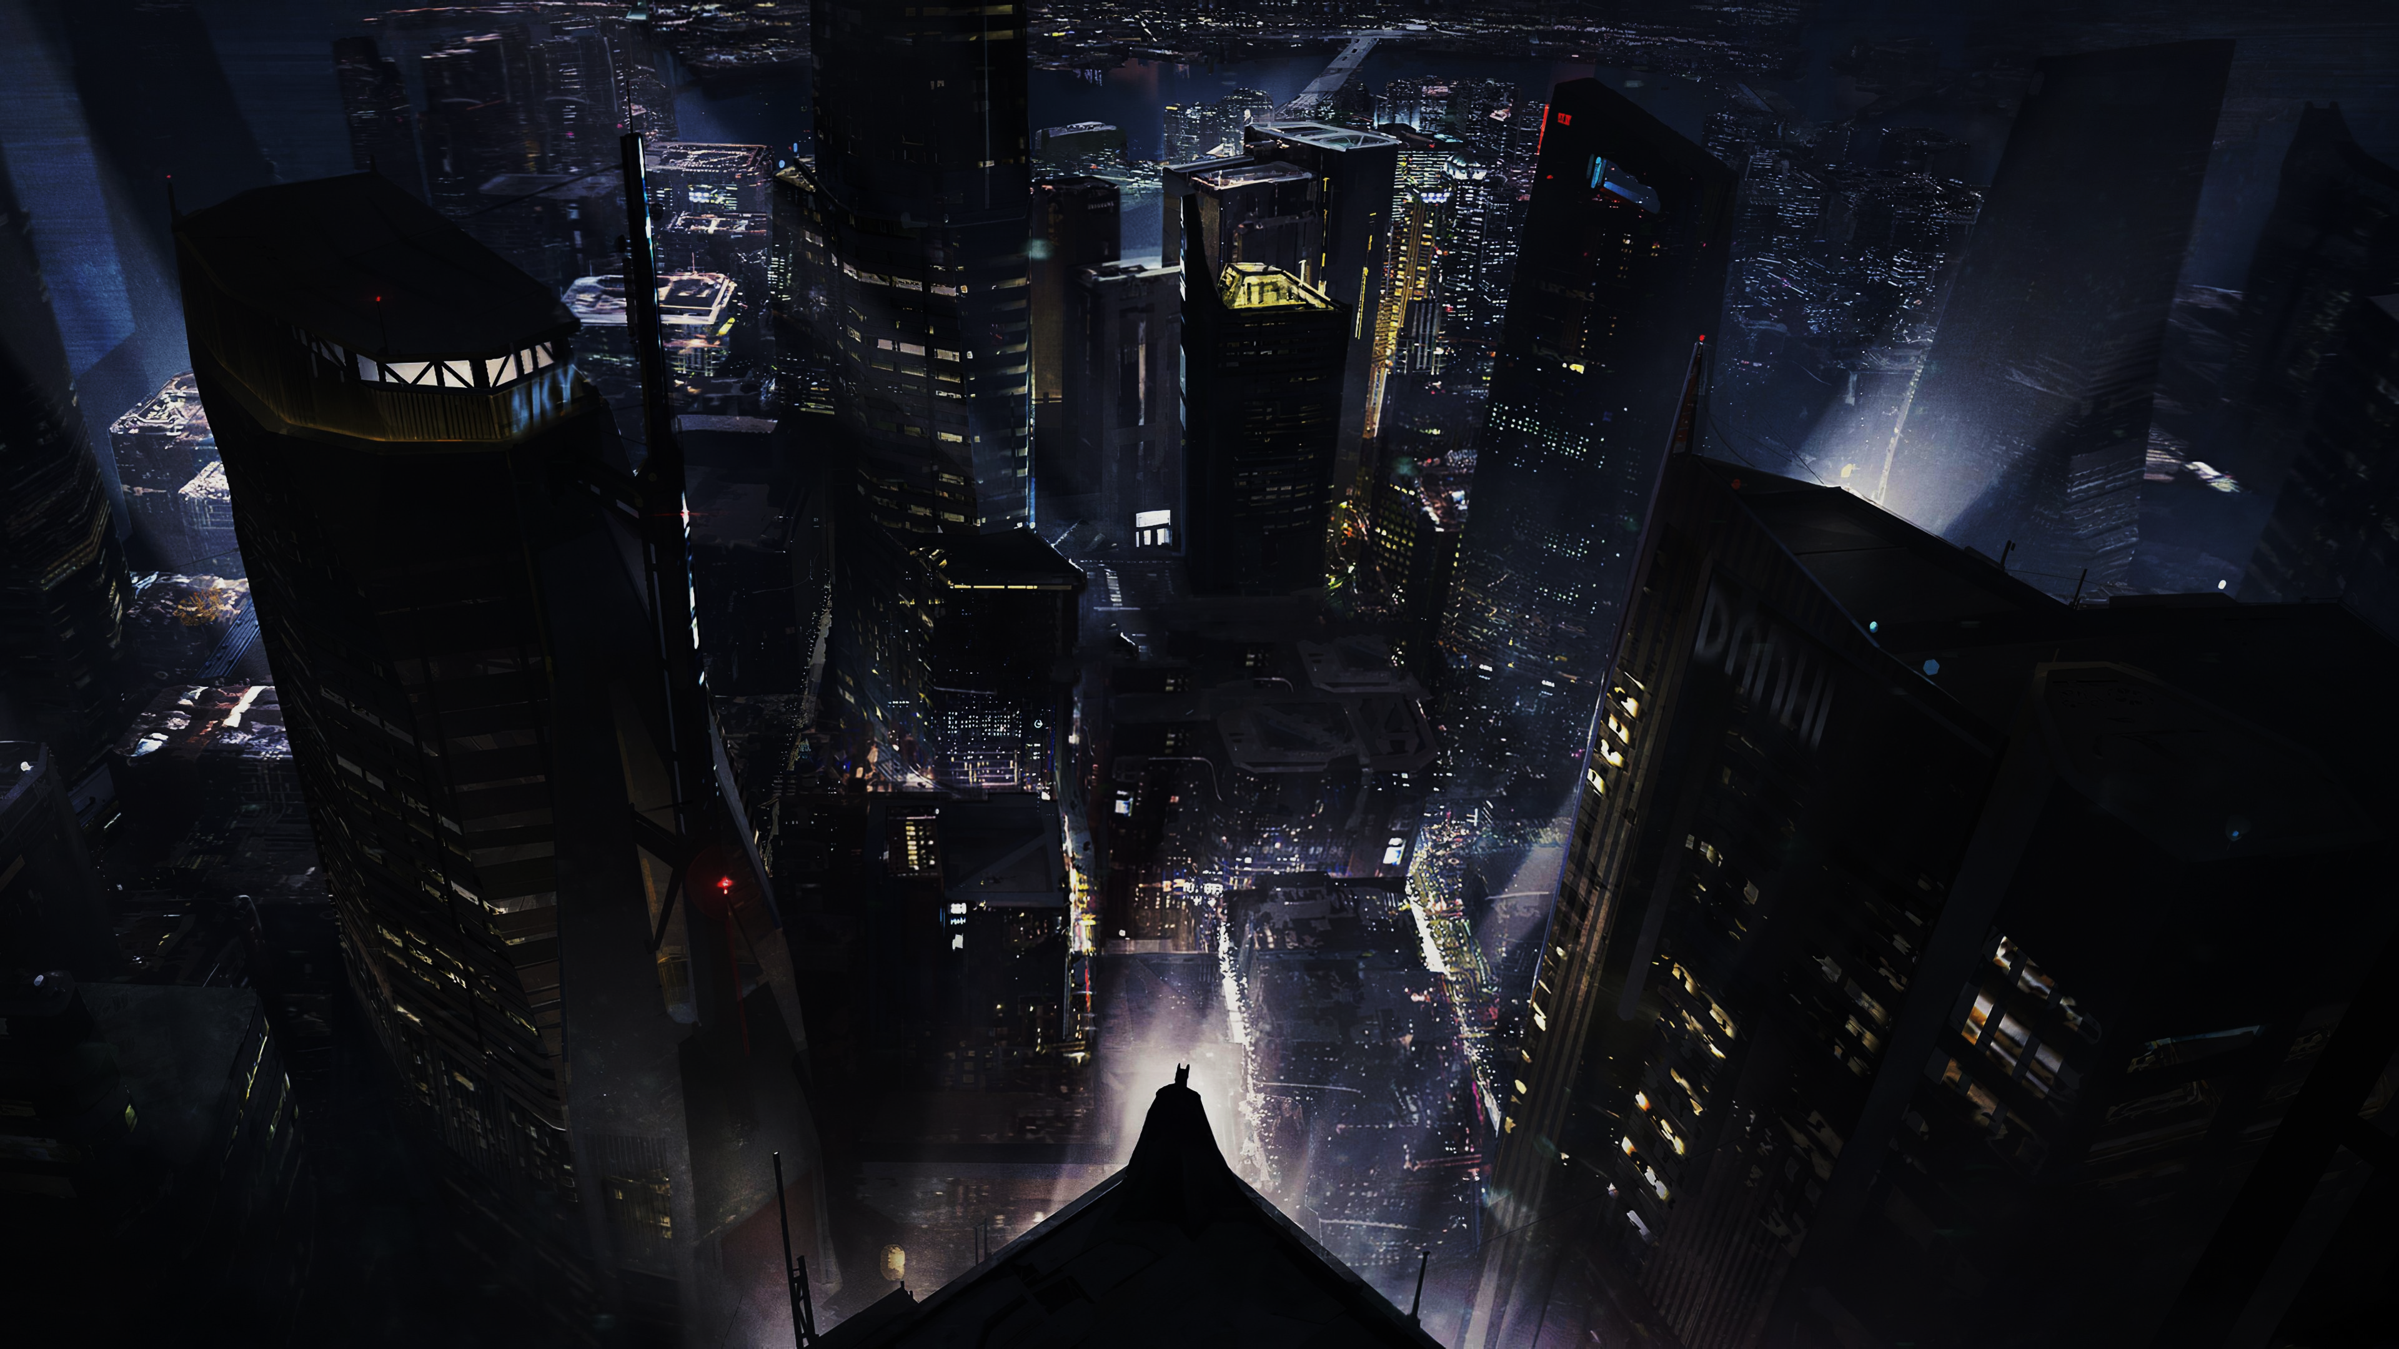

Batman Projektfeladat
Készítette: Rózsa Zoltán
Vincze Ádám

Slide 2

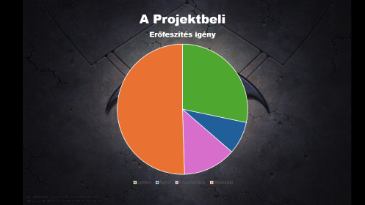
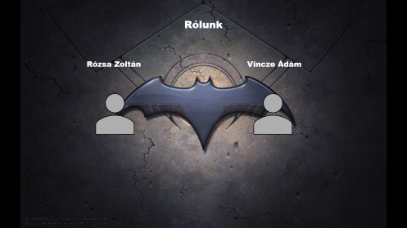
Tartalom
A csapatunk
A Feladatok

Slide 3

Rólunk
Rózsa Zoltán
Vincze Ádám

Slide 5
(Bűn)Tetteink
Zoltán
Ádám
Python
Folyamatábra (2 újraírás)
HTML
CSS
JS
Powerpoint
Python
Folyamatábra (3 újraírás)
HTML
CSS
JS
Animációk

Slide 6
A Projektbeli

Slide 7
Webboldal Tartalmilag

Slide 8
Weboldal Időigény szempontból

Slide 9
Köszönjük figyelmüket!

